Slide 1

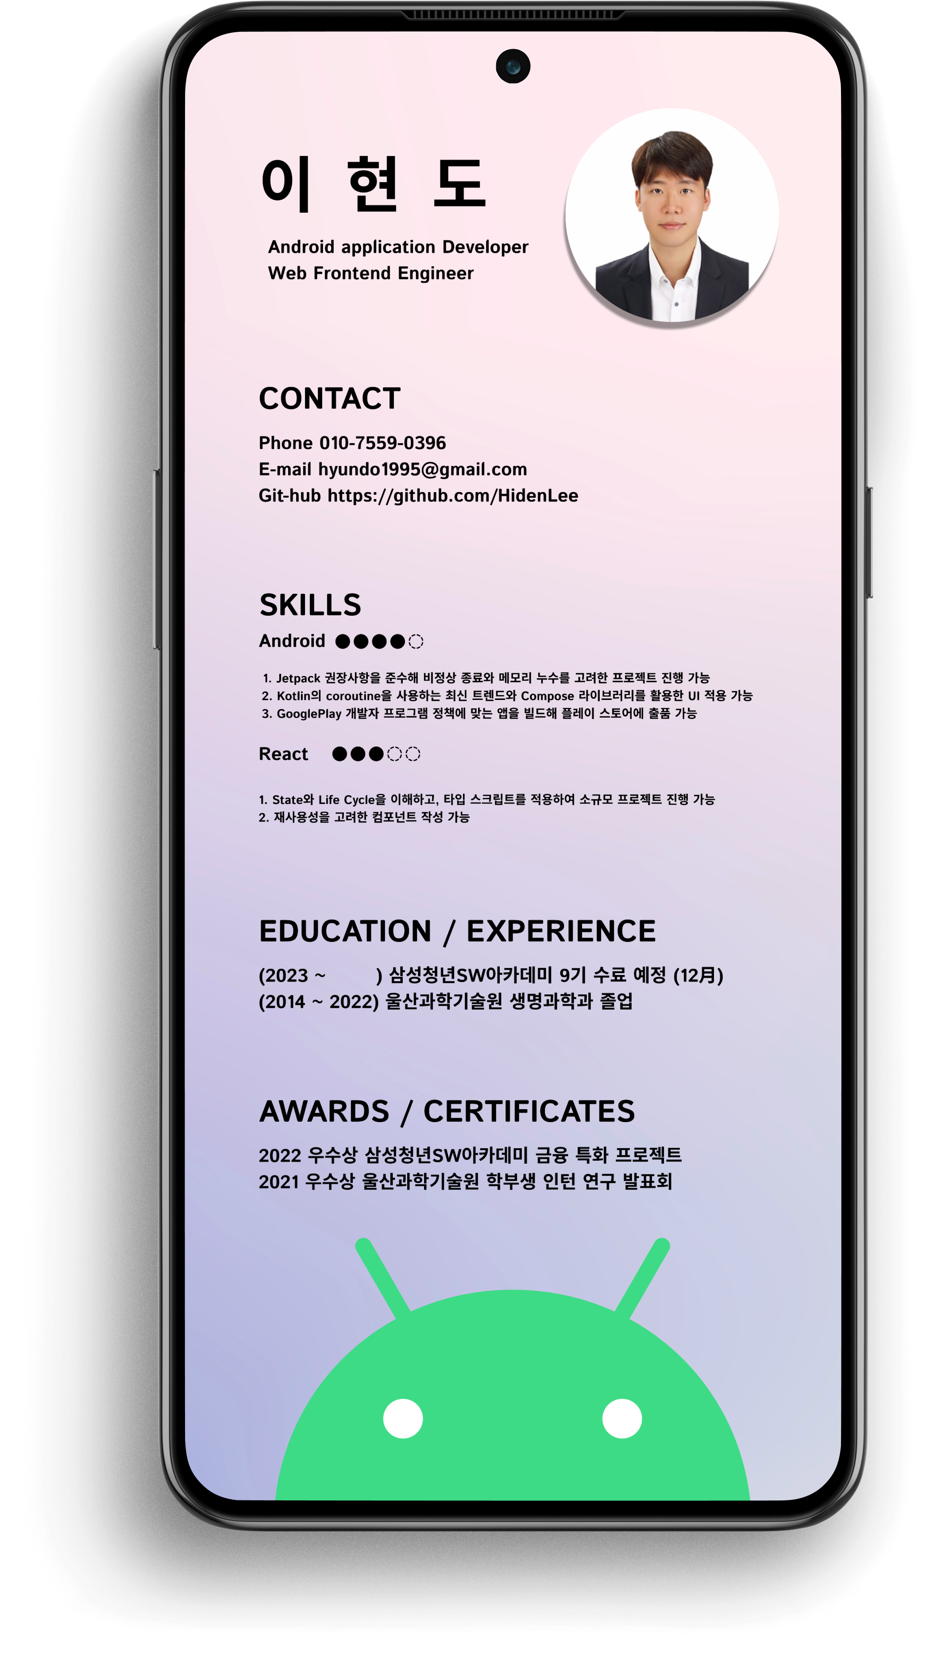

도전하는,
도전을 즐기는,
안드로이드 개발자 이현도

Slide 2

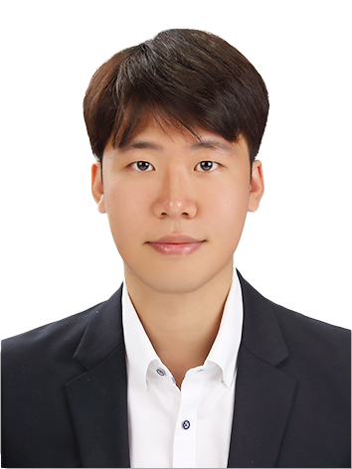
도전을 즐기는 안드로이드 개발자 이현도입니다.
보이지 않는 세상을 탐구하는 것에 매력을 느껴 생명과학, 미생물학을 전공했고, 코드를 통해 더 넓은 세상을 탐구하고 싶어 개발을 시작했습니다.
CONTACT
Phone 010-7559-0396
E-mail hyundo1995@gmail.com
Git-hub https://github.com/HidenLee
SKILLS
Android ■■■■□
- Jetpack 권장사항을 준수해 비정상 종료와 메모리 누수를 고려한 프로젝트 진행 가능
- Kotlin의 coroutine을 사용하는 최신 트렌드와 Compose 라이브러리를 활용한 UI 적용 가능
- GooglePlay 개발자 프로그램 정책에 맞는 앱을 빌드해 플레이 스토어에 출품 가능
React ■■■□□
- State와 Life Cycle을 이해하고, 타입 스크립트를 적용하여
소규모 프로젝트 진행 가능
EDUCATION / EXPERIENCE
(2022 ~ 현 재) 삼성청년SW아카데미 9기 재학
(2014 ~ 2022) 울산과학기술원 생명과학과 졸업
AWARDS / CERTIFICATES
2022 우수상 삼성청년SW아카데미 금융 특화 프로젝트
2021 우수상 울산과학기술원 학부생 인턴 연구 발표회

Slide 3

PROJECT
INDEX.
(2023.06 ~ 2023.07) GOMBANG (곰방)
부동산 양도 중계 웹 서비스 프론트 담당
(2023.08 ~ 2023.09) AIRBANK (에어뱅크)
조기 금융 교육 모바일 서비스 어플리케이션 담당
(2023.10 ~ 2023.11) STELLARGRAM (스텔라그램)
별자리 인식 및 천구 지도 모바일 서비스 어플리케이션 담당

Slide 4


Slide 5


Slide 6
